Slide 1

SOLUÇÃO REDESIGN
TRANSCONECT
Grupo Ânima e AutoPass
Link vídeo da Apresentação:
https://youtu.be/uYYJ4397vB8

Slide 2




Etapas
Problema
Investigação
Solução

Slide 3


Desafio
Reimaginar a interface de usuário.
Trazer clareza de navegação e diminuir a complexidade de tarefas.
Tornar a experiência do usuário mais agradável e descomplicada.

Slide 4


Pesquisa e Planejamento
Estudos de Usuário
Prototipagem
Acompanhamento de usuários.
Criação de Personas e Cenários.
Análises de Comportamento, Necessidades e Expectativas.
Elaboração das ideias iniciais.
Validação das ideias
Criação de protótipos de baixa fidelidade
Criação de protótipos de alta fidelidade

Slide 5
DEMONSTRAÇÃO
FLUXO DE COMPRA DE BILHETE UNITÁRIO VIA CARTÃO DE DÉBITO E IMPRESSÃO QR CODE

Slide 6
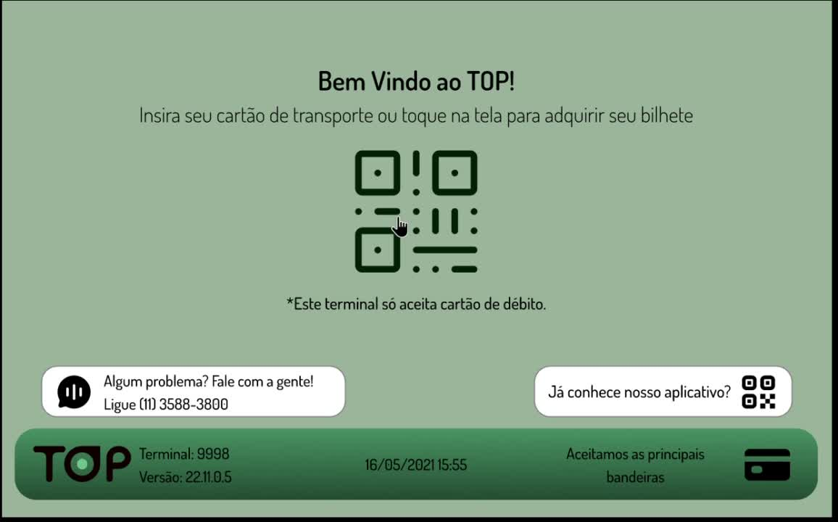

Slide 7



Resultados e Beneficios
Interface nova e agradável ao público
Navegação simples
Conclusão de solicitações mais rápido
Feedback adequado ao usuário
Redução de Erros
Aumento na eficiência das transações

Slide 8


Conclusão
Elaboração a partir de pesquisas aprofundadas
Prototipagens interativas
Implementação
O que é TOP pode ficar ainda melhor.

Slide 9


Agradecimento
Repositório para visualizar as informações completas do projeto:
https://github.com/NathAlb/AutoPass
Link video Apresentação : https://youtu.be/uYYJ4397vB8
Elaborado por:
Nathalia Cavalcante de Albuquerque Silva

